Slide 1
Ünnepeljünk együtt! Pál megtérése
Áldás, Békesség!
Kedves Szülők!
Kérjük, hogy segítsenek a gyermeküknek a hittanóra tananyagának az elsajátításában!
Fontos technikai információ:
A PPT-t diavetítésben érdemes nézni, mert akkor a linkek egyszerű kattintásra is működnek!
DIGITÁLIS HITTANÓRA
A digitális hittanórán szükség
lesz:
Stabil és folyamatos Internet kapcsolatra,
Üres lapra vagy hittanfüzetre,
Ceruzára és/vagy tollra,
Kamerás mobiltelefonra az írásos feladatok fotózásához!
Javaslat: A PPT fájlok megjelenítéséhez használják a WPS Office ingyenes verzióját (Letölthető innen: WPS Office letöltések ). Az alkalmazás elérhető Windows-os és Android-os platformokra is!

Slide 2
Kezd a digitális hittanórát az óra eleji imádsággal!
A mai digitális hittanórán Pál megtérésének a történetéről lesz szó.

Slide 3
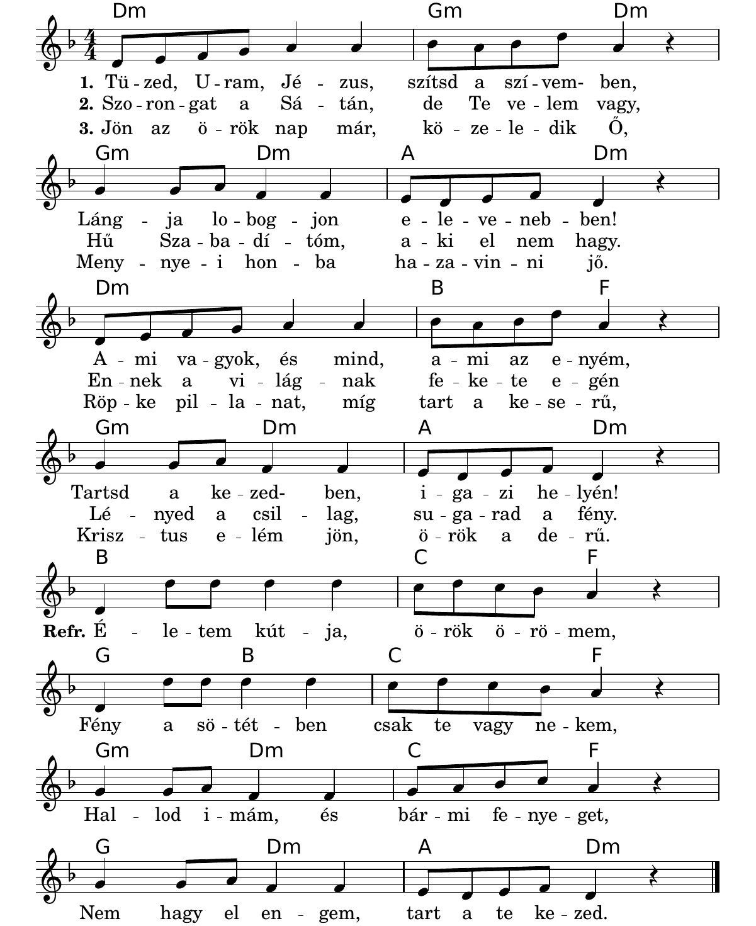
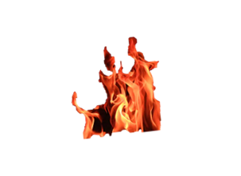
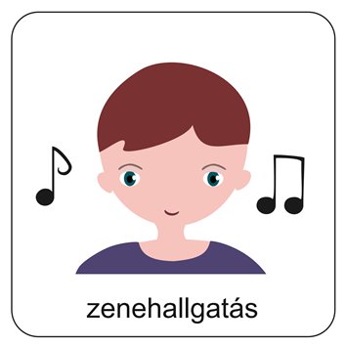
Hallgasd meg a Tüzed Uram Jézus kezdetű ifjúsági éneket!
Ha már ismered, énekelheted is!
A dalszöveg és az itt látható kotta segít.
Ide kattints az ének elindításához!

Slide 4
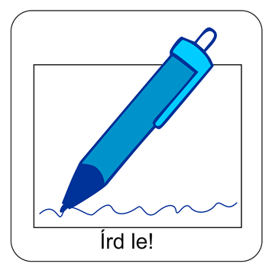
Gondolkozz el a kérdésen!
Mit gondolsz, milyen benyomások, élmények szükségesek ahhoz, hogy valaki változtasson gondolkodásmódján, életén?
Egy beszélgetés, valamilyen nehéz életesemény, elég egy jó szó, vagy emberi akarat?
Írd le gondolataidat a füzetedbe!

Slide 5
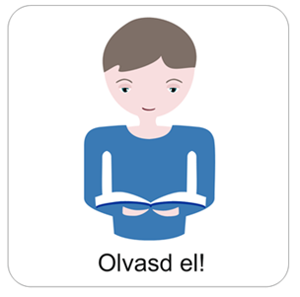
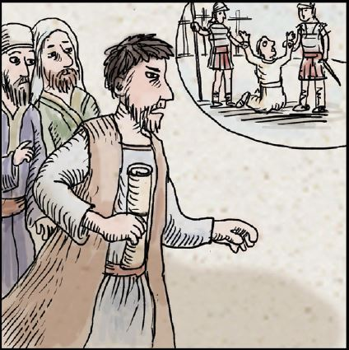
Előzmények Pál életéből…
Pál a pogányok apostola mielőtt a keresztyén üzenet terjesztője lett, üldözte a keresztyéneket.
Eredeti nevén Saul hithű zsidó volt. Egy Tarzusz nevű városban született, és hagyományos zsidó hitben nevelkedett. Egy híres rabbi iskolájában tanulhatta meg Isten törvényét és azt is, ami a korabeli műveltséghez kellett.
Nagyon okos embernek számított és amiket megtanult, azok szerint is élt mint írástudó farizeus. Betartotta a törvényeket és azon igyekezett, hogy betartassa azokat másokkal is.
Tanulmányai és zsidó hite alapján a keresztyéneket ellenségeknek tekintette. Szigorúan lépett fel ellenük. Terve is volt.
A főpaptól írásos engedélyt kért, hogy elmehessen a damaszkuszi zsinagógákba. Saul az ottani keresztyéneket akarta megkötözve Jeruzsálembe hozatni, hogy hitükért megbüntethesse őket.
Istennek azonban egészen más terve volt vele! Saul nemcsak új nevet, hanem új feladat is kapott az Úrtól! Lapozz!

Slide 6
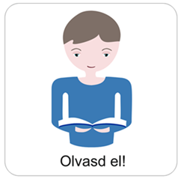
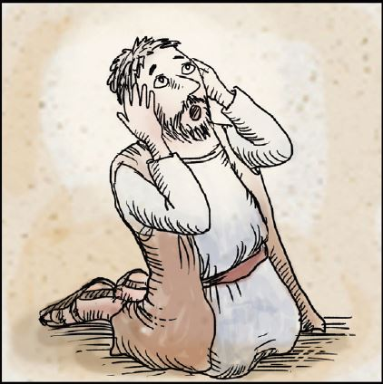
Egy különös dolog történt vele a damaszkuszi úton…
Saul megszerezte az engedélyt és elindult. Útközben azonban, amikor éppen Damaszkuszhoz közeledett, hirtelen mennyei fény ragyogott fel körülötte, és amint a földre esett, hallotta, hogy egy hang így szólt hozzá:
– Saul, Saul, miért üldözöl engem? – Saul megdöbbenve csak ennyit kérdezett:
– Ki vagy, Uram? – A mennyei hang válaszolt:
– Én vagyok Jézus, akit te üldözöl. De kelj fel, menj be a városba, és ott megmondják, mit kell tenned!
Saul nagyon megrémült és meg is vakult. A vele lévő férfiak kisérték be a városba.

Slide 7
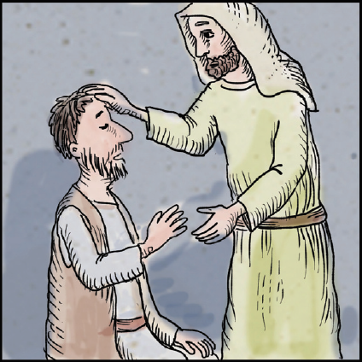
Pál új lehetőséget kapott!
Élt Damaszkuszban egy tanítvány, név szerint Anániás.
Az Úr megszólította őt látomásban. Azzal bízta meg Isten, hogy menjen el az Egyenes nevű utcába, ahol Júdás házában meg fogja találni Sault.
Amint Anániás bement a házba, rátette Saulra a kezét, és azt mondta neki:
–Testvérem, Saul! Az Úr Jézus volt,
aki megjelent neked az úton, amelyen jöttél.
Ő azért küldött engem, hogy újra láss, és
megtelj Szentlélekkel!
Amint Isten üzenetét Anániás elmondta, Saul újra látott.
Első dolga volt Pálnak megkeresztelkedni.

Slide 8
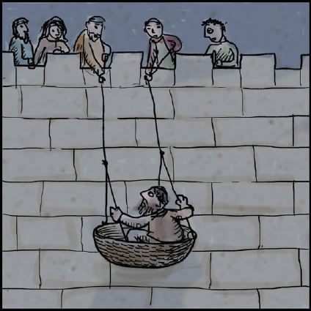
Pál Damaszkuszban -már keresztyénként- elkezdett beszélni a zsinagógákban Jézusról.
A zsidóknak azonban ez nem tetszett és elhatározták, hogy végeznek vele.
Pál megtudta gonosz tervüket, a damaszkuszi keresztyének fogtak egy nagy kosarat, beleültették Pált, és a városfalon át leengedték.
Innen Jeruzsálembe ment, ahol csatlakozni szeretett volna a tanítványokhoz. Egy Barnabás nevű tanítvány elvitte Pált az apostolokhoz.
Ott részletesen beszámolt a damaszkuszi úton történtekről.
Beszámolója meggyőzte az apostolokat, és ettől fogva Pál ettől kezdve bátran bizonyságot tehetett Jézusról!
Pál megmenekül és később csatlakozik a tanítványokhoz Jeruzsálemben…

Slide 9
Tudod-e?
Saul történetéből ered a jól ismert „pálfordulás” kifejezésünk!
Ami azt jelenti, hogy valakinek egészen megváltozik az élete, gondolkodásmódja, szemlélete. A cselekedetein és a viselkedésén is meglátszik később ez a változás!
Hatalmas fordulatot vesz és azt követően pedig Istennek tetsző módon igyekszik élni!
A Biblia ezt a megtérés szóval fejezi ki.
Pál apostol bátorít minket arra, hogy mi is megváltozzunk!
Így ír erről:
„Kérlek azért titeket, testvéreim, az Isten irgalmasságára, hogy okos istentiszteletként szánjátok oda magatokat élő, szent, Istennek tetsző áldozatul,
és ne igazodjatok e világhoz, hanem változzatok meg értelmetek megújulásával, hogy megítélhessétek, mi az Isten akarata, mi az, ami jó, ami neki tetsző és tökéletes.” Róm 12,1-2.

Slide 10
Pál lett a pogányok apostola
Az apostolok cselekedeteiről szóló könyv mutatja be Pál életét és missziói útjait.
Új feladatot kapott Krisztustól.
Küldetése az lett, hogy Isten Igéjét hirdette a népeknek.
Főként a pogányok között szolgált, ezért is kapta a pogányok apostola jelzőt!
Legjelentősebb tanítását Szeretethimnuszként ismerjük, ami az 1Kor 13. részében megtalálható!
A Szeretethimnuszt itt olvasd el!

Slide 11
Jól jegyezd meg!
Pál apostol megtérése Jézus Krisztussal való találkozásakor történt. Amikor Jézus megszólította őt.
Egészen megváltozott az élete a damaszkuszi úton átélt események, élmények hatására.
A Szentlélek munkája nyomán tudott igehirdetői feladatában, küldetésében helyt állni.
Isten Lelke azon munkálkodik, hogy mi is engedelmes követői legyünk Krisztusnak és látszódjon az életünkön, hogy hozzá tartozunk.
A Szentlélek segít megváltoznunk, és formálódnunk is!

Slide 12
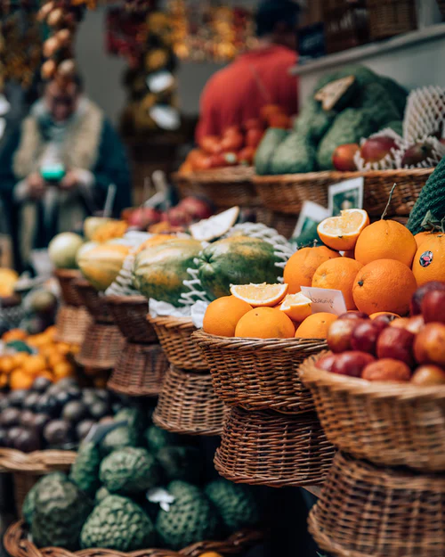
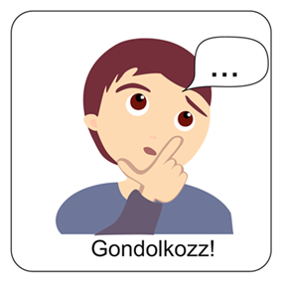
Akiben munkálkodik a Szentlélek, annak élete „látható gyümölcsöket is terem!”
A Lélek gyümölcse pedig:
szeretet,
öröm,
békesség,
türelem,
szívesség,
jóság,
hűség,
szelídség,
önmegtartóztatás.
Gal 5,22

Slide 13
Gondolkozz el a kérdésen!
Mit gondolsz, neked miben kellene változnod?
Sorolj fel olyan tulajdonságokat, amelyek kedvesek Istennek és mások hasznára is válhatnak?
Írd le gondolataidat a füzetedbe!

Slide 14
Énekeljünk együtt!
Tégy engem békeköveteddé, Hogy hinthessem az Ige magvakat. Ó, Szentlelked hadd uralkodjék bennem, És az ajkamra adj tiszta szavakat. Refrén: Ó, add Uram, hogy soha ne feledjem, Hogy mi voltam, s hogy mivé lettem én, Egész életemmel, lényemmel hirdessem: Jézus él, benne mindig van remény!
Ide kattints a zene elindításához!
Az ének teljes szövege itt található!
A következő dián találod az online feladatot!
Lapozz!

Slide 15
Készítsd el az online feladatot!
Ide kattints!
Kis technikai segítség a feladatok kitöltéséhez:
1. Diavetítésben nézd ezt a diát!
2. Kattints a pirossal aláhúzott szövegre!
3. A felugró ablakba írd be a teljes neved! (Nincs szükség regisztrálni!)
4. Töltsd ki a feladatokat!
5. Ha kész vagy, nyugodtan bezárhatod a böngészőt! (A rendszer automatikusan elmenti válaszaidat!)

Slide 16
Mi Atyánk, aki a mennyekben vagy, szenteltessék meg a te neved, jöjjön el a te országod, legyen meg a te akaratod, amint a mennyben, úgy a földön is; Mindennapi kenyerünket add meg nekünk ma, és bocsásd meg vétkeinket, miképpen mi is megbocsátunk az ellenünk vétkezőknek; És ne vígy minket kísértésbe, de szabadíts meg a gonosztól; Mert tied az ország, a hatalom és a dicsőség mindörökké. Ámen. (Mt 6,9-13)
A digitális hittanóra végén így imádkozz!
Kedves Hittanos!
Várunk a következő digitális hittanórára!

Slide 17
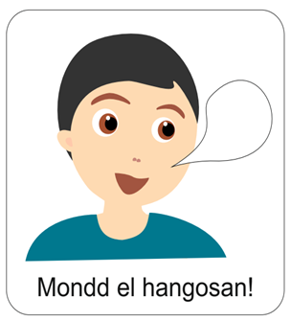
Áldás, Békesség!
Tanuld meg ezt az aranymondást!
Mond el hangosan is!
„…változzatok meg értelmetek megújulásával, hogy megítélhessétek, mi az Isten akarata, mi az, ami jó, ami neki tetsző és tökéletes.” Róm 12,2.
Kedves Szülők!
Köszönjük a segítségüket!
Isten áldását kívánjuk ezzel Igével!
A PPT-ben felhasznált fényképek a www.unsplash.com internetes oldalon találhatóak és ingyenesen letölthetök!

